Slide 1
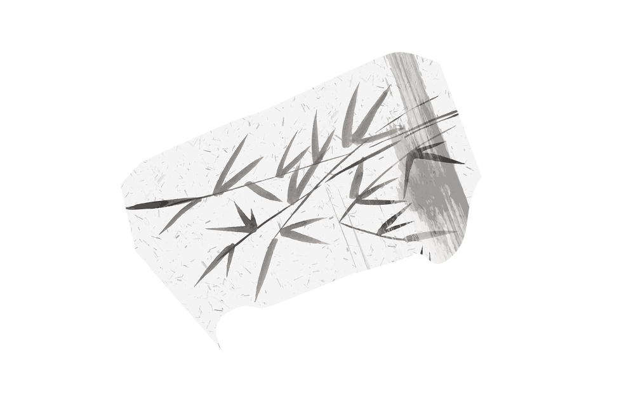
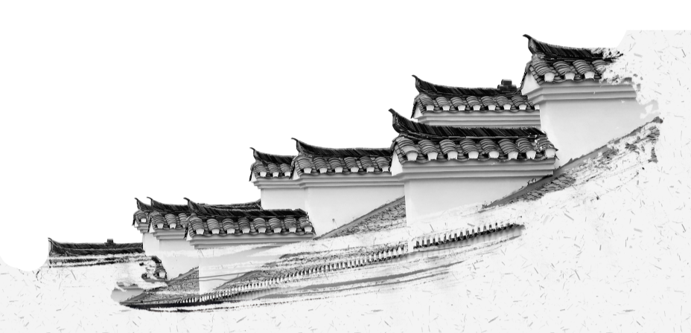

中
国
风
蒹葭苍苍，白露为霜。所谓伊人，在水一方。
文艺画册PPT模板
仙
风
道
骨

Slide 2


壹
标题文字
蒹葭苍苍，白露为霜。所谓伊人，在水一方。
目 录
贰
标题文字
蒹葭苍苍，白露为霜。所谓伊人，在水一方。
叁
标题文字
蒹葭苍苍，白露为霜。所谓伊人，在水一方。
肆
标题文字
蒹葭苍苍，白露为霜。所谓伊人，在水一方。

Slide 3

壹
标题文字
蒹葭苍苍，白露为霜。所谓伊人，在水一方。

Slide 4
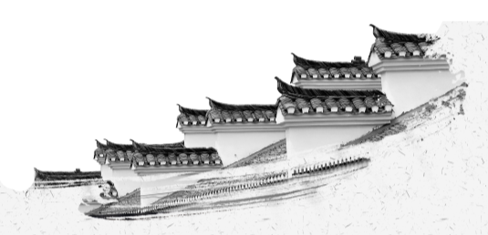
壹
标题文字
蒹葭苍苍，白露为霜。所谓伊人，在水一方。 溯洄从之，道阻且长。溯游从之，宛在水中央。 蒹葭萋萋，白露未晞。所谓伊人，在水之湄。 溯洄从之，道阻且跻。溯游从之，宛在水中坻。 蒹葭采采，白露未已。所谓伊人，在水之涘。 溯洄从之，道阻且右。溯游从之，宛在水中沚。

Slide 5
壹
标题文字
壹
叁
蒹葭苍苍，白露为霜。所谓伊人，在水一方。 溯洄从之，道阻且长。溯游从之，宛在水中央。
蒹葭苍苍，白露为霜。所谓伊人，在水一方。 溯洄从之，道阻且长。溯游从之，宛在水中央。
贰
肆
蒹葭苍苍，白露为霜。所谓伊人，在水一方。 溯洄从之，道阻且长。溯游从之，宛在水中央。
蒹葭苍苍，白露为霜。所谓伊人，在水一方。 溯洄从之，道阻且长。溯游从之，宛在水中央。

Slide 6
壹
标题文字
壹
蒹葭苍苍，白露为霜。所谓伊人，在水一方。 溯洄从之，道阻且长。溯游从之，宛在水中央。
贰
蒹葭苍苍，白露为霜。所谓伊人，在水一方。 溯洄从之，道阻且长。溯游从之，宛在水中央。
叁
蒹葭苍苍，白露为霜。所谓伊人，在水一方。 溯洄从之，道阻且长。溯游从之，宛在水中央。

Slide 7
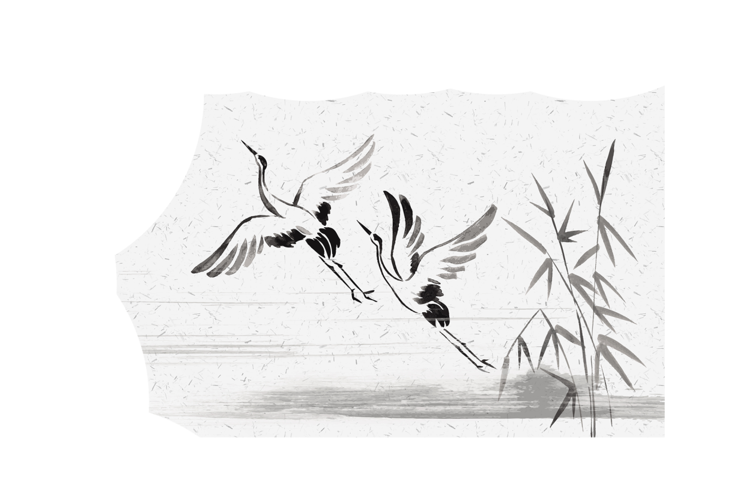
壹
标题文字
壹
蒹葭苍苍，白露为霜。所谓伊人，在水一方。 溯洄从之，道阻且长。溯游从之，宛在水中央。
贰
蒹葭苍苍，白露为霜。所谓伊人，在水一方。 溯洄从之，道阻且长。溯游从之，宛在水中央。
叁
蒹葭苍苍，白露为霜。所谓伊人，在水一方。 溯洄从之，道阻且长。溯游从之，宛在水中央。

Slide 8
壹
标题文字
壹
贰
叁
蒹葭苍苍，白露为霜。所谓伊人，在水一方。 溯洄从之，道阻且长。溯游从之，宛在水中央。
蒹葭苍苍，白露为霜。所谓伊人，在水一方。 溯洄从之，道阻且长。溯游从之，宛在水中央。
蒹葭苍苍，白露为霜。所谓伊人，在水一方。 溯洄从之，道阻且长。溯游从之，宛在水中央。

Slide 9
贰
标题文字
蒹葭苍苍，白露为霜。所谓伊人，在水一方。
PPT模板 http://www.1ppt.com/moban/

Slide 10
贰
标题文字
蒹葭苍苍，白露为霜。所谓伊人，在水一方。 溯洄从之，道阻且长。溯游从之，宛在水中央。
壹
蒹葭苍苍，白露为霜。所谓伊人，在水一方。 溯洄从之，道阻且长。溯游从之，宛在水中央。
贰
蒹葭苍苍，白露为霜。所谓伊人，在水一方。 溯洄从之，道阻且长。溯游从之，宛在水中央。
叁

Slide 11
贰
标题文字
蒹葭苍苍，白露为霜。所谓伊人，在水一方。 溯洄从之，道阻且长。溯游从之，宛在水中央。
蒹葭苍苍，白露为霜。所谓伊人，在水一方。 溯洄从之，道阻且长。溯游从之，宛在水中央。
蒹葭苍苍，白露为霜。所谓伊人，在水一方。 溯洄从之，道阻且长。溯游从之，宛在水中央。

Slide 12
贰
标题文字
蒹葭苍苍，白露为霜。所谓伊人，在水一方。 溯洄从之，道阻且长。溯游从之，宛在水中央。
壹
贰
叁
蒹葭苍苍，白露为霜。所谓伊人，在水一方。 溯洄从之，道阻且长。溯游从之，宛在水中央。
蒹葭苍苍，白露为霜。所谓伊人，在水一方。 溯洄从之，道阻且长。溯游从之，宛在水中央。

Slide 13
贰
标题文字
壹
贰
蒹葭苍苍，白露为霜。所谓伊人，在水一方。 溯洄从之，道阻且长。溯游从之，宛在水中央。
蒹葭苍苍，白露为霜。所谓伊人，在水一方。 溯洄从之，道阻且长。溯游从之，宛在水中央。
叁
肆
蒹葭苍苍，白露为霜。所谓伊人，在水一方。 溯洄从之，道阻且长。溯游从之，宛在水中央。
蒹葭苍苍，白露为霜。所谓伊人，在水一方。 溯洄从之，道阻且长。溯游从之，宛在水中央。

Slide 14
贰
标题文字
蒹葭 苍苍，白露为霜。所谓伊人，在水一方。 溯洄从之，道阻且长。溯游从之，宛在水中央。

Slide 15
叁
标题文字
蒹葭苍苍，白露为霜。所谓伊人，在水一方。

Slide 16
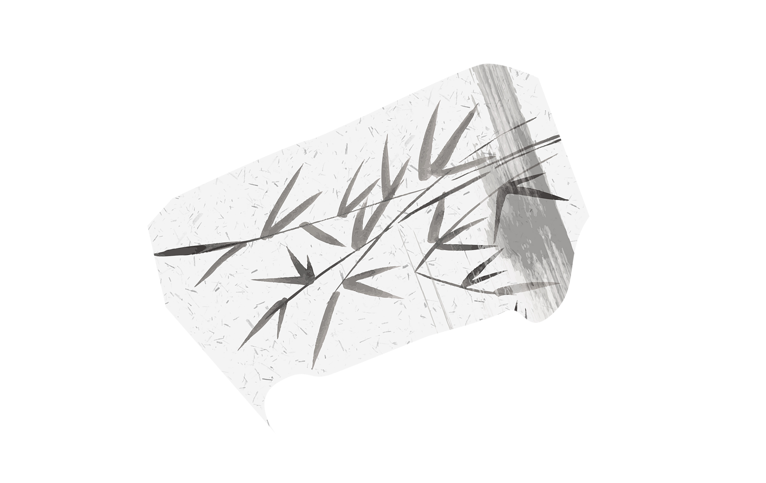
叁
标题文字
壹
蒹葭苍苍，白露为霜。所谓伊人，在水一方。 溯洄从之，道阻且长。溯游从之，宛在水中央。
贰
蒹葭苍苍，白露为霜。所谓伊人，在水一方。 溯洄从之，道阻且长。溯游从之，宛在水中央。

Slide 17
叁
标题文字
贰
肆
蒹葭苍苍，白露为霜。所谓伊人，在水一方。 溯洄从之，道阻且长。溯游从之，宛在水中央。
蒹葭苍苍，白露为霜。所谓伊人，在水一方。 溯洄从之，道阻且长。溯游从之，宛在水中央。
壹
叁
蒹葭苍苍，白露为霜。所谓伊人，在水一方。 溯洄从之，道阻且长。溯游从之，宛在水中央。
蒹葭苍苍，白露为霜。所谓伊人，在水一方。 溯洄从之，道阻且长。溯游从之，宛在水中央。

Slide 18
叁
标题文字
蒹葭苍苍，白露为霜。所谓伊人，在水一方。 溯洄从之，道阻且长。溯游从之，宛在水中央。
壹
贰
蒹葭苍苍，白露为霜。所谓伊人，在水一方。 溯洄从之，道阻且长。溯游从之，宛在水中央。

Slide 19
叁
标题文字
蒹葭苍苍，白露为霜。所谓伊人，在水一方。 溯洄从之，道阻且长。溯游从之，宛在水中央。
壹
蒹葭苍苍，白露为霜。所谓伊人，在水一方。 溯洄从之，道阻且长。溯游从之，宛在水中央。
贰

Slide 20
肆
标题文字
蒹葭苍苍，白露为霜。所谓伊人，在水一方。

Slide 21
肆
标题文字
壹
贰
蒹葭苍苍，白露为霜。所谓伊人，在水一方。 溯洄从之，道阻且长。溯游从之，宛在水中央。
蒹葭苍苍，白露为霜。所谓伊人，在水一方。 溯洄从之，道阻且长。溯游从之，宛在水中央。

Slide 22
肆
标题文字
壹
蒹葭苍苍，白露为霜。所谓伊人，在水一方。 溯洄从之，道阻且长。溯游从之，宛在水中央。
蒹葭苍苍，白露为霜。所谓伊人，在水一方。 溯洄从之，道阻且长。溯游从之，宛在水中央。
贰
叁
蒹葭苍苍，白露为霜。所谓伊人，在水一方。 溯洄从之，道阻且长。溯游从之，宛在水中央。

Slide 23
肆
标题文字
蒹葭苍苍，白露为霜。所谓伊人，在水一方。 溯洄从之，道阻且长。溯游从之，宛在水中央。 蒹葭萋萋，白露未晞。所谓伊人，在水之湄。 溯洄从之，道阻且跻。溯游从之，宛在水中坻。 蒹葭采采，白露未已。所谓伊人，在水之涘。 溯洄从之，道阻且右。溯游从之，宛在水中沚。

Slide 24
肆
标题文字
蒹葭苍苍，白露为霜。所谓伊人，在水一方。 溯洄从之，道阻且长。溯游从之，宛在水中央。
壹
蒹葭苍苍，白露为霜。所谓伊人，在水一方。 溯洄从之，道阻且长。溯游从之，宛在水中央。
贰
叁
蒹葭苍苍，白露为霜。所谓伊人，在水一方。 溯洄从之，道阻且长。溯游从之，宛在水中央。

Slide 25

再
见
谢谢观看
文艺画册PPT模板
仙
风
道
骨

Slide 26

https://ibaotu.com/ppt/
素材授权/素材来源@包图网
本素材仅供学习研究使用。禁止商用、传播、转载。

Slide 27

可以在下列情况使用
个人学习、研究。
拷贝模板中的内容用于其它幻灯片母版中使用。
不可以在以下情况使用
任何形式的在线付费下载。
网络转载、线上线下传播。
PPT模板： www.1ppt.com/moban/ 行业PPT模板：www.1ppt.com/hangye/
节日PPT模板：www.1ppt.com/jieri/ PPT素材： www.1ppt.com/sucai/
PPT背景图片：www.1ppt.com/beijing/ PPT图表： www.1ppt.com/tubiao/
优秀PPT下载：www.1ppt.com/xiazai/ PPT教程： www.1ppt.com/powerpoint/
Word模板： www.1ppt.com/word/ Excel模板： www.1ppt.com/excel/
个人简历： www.1ppt.com/jianli/ PPT课件： www.1ppt.com/kejian/
手抄报： www.1ppt.com/shouchaobao/ 试题下载： www.1ppt.com/shiti/
教案下载： www.1ppt.com/jiaoan/ 字体下载： www.1ppt.com/ziti/

